Slide 1
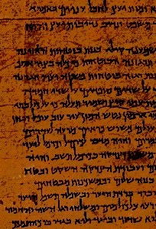
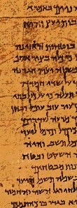
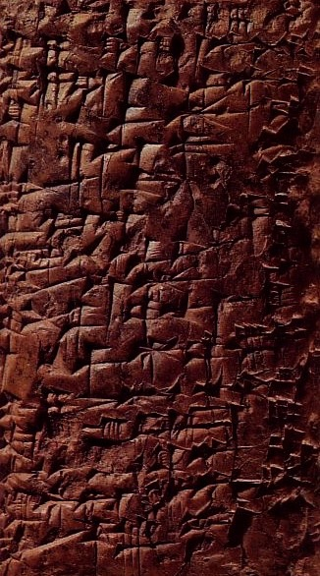
主题式讲道
Dr. Rick Griffith • 博士 • 新加坡神学院 • BibleStudyDownloads.org

Slide 2
准备释经讲道的过程
27-28, 251
根据理查德.拉梅什的文字，《准备释经讲道》
经文
信息
5 个理想的听众回应
脑
4 3个发展思想的问题
信息目标作桥梁
3.2 解经主流思想
经文主旨
心
信息主旨
6 信息主流思想
7 信息大纲
8 清晰
9 前言/结论
3.1 解经大纲
结构
骨干
结构
2 分析经文
研读
肉
宣讲
10 写稿 &
讲道
1 选择经文
白色的字体的10个步骤是取自于哈顿罗宾逊的《圣经讲道 》(笔记, 105)
Notes:
Here is the overview of the course which follows Ramesh Richard's 7-step process of preparing expository sermons. This includes the body analogy in the center where the "flesh" parallels the words of the text with the words of the sermon—that is, what people actually see/hear on the "outside" in both text and sermon. Likewise, the "skeleton" reveals the outline or structure of both text and sermon, as does the "heart" summing up the CPT (Central Proposition of the Text) and the CPS (Central Proposition of the Sermon) in a single sentence that reflects either what the text or sermon is about. Finally, the "brain" refers to the need to really think about how to bridge the CPT to the CPS. This is best worded as a specific purpose statement that indicates the Desired Listener Response in terms of what the hearer should think, feel, or do after the sermon is finished. It is best to word this goal as "The listener will…"
The white text shows how the 10-step sermon process of Haddon Robinson relates to the 7-step process of Ramesh Richard. At the "Structure/CPT" steps it breaks Richard's steps into one step (EO and EI), whereas at the "Structure" step 6 it makes into 3 steps.
This slide presents pages 27-28 of the notes in visual form.
This slide is a stand-alone presentation 28. If that is already translated, please just copy it and paste it here.

Slide 3
什么是主题式讲道？
154
主题式的证道是一篇
陈述一段主要经文
的中心思的道

Slide 4
什么是主题式诠释?
154
"是一个取自于几个不同的经文段落，
并按着每一位作者的原意和
每一个经的 主题/补语
来传达的圣经概念信息"
达拉斯神学院课堂笔记, 1985

Slide 5
讲道的类别
154
类别 | 讲道的类别
圣经的内容 | 圣经讲道 |  |  | 非圣经 讲道
经文的使用 | 文本或释经 讲道 |  | 主题式－圣经讲道 | 主题式 讲道
经文的长度 | 文本单元 (段落或章) | 经节或 短句 | 很多 经文 | 没有 经文
Sidney Greidanus, 当代传道者与古典文字, 12

Slide 6
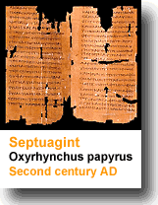
主题式讲道取自于多本书卷
主题

Slide 7
一些主题式讲道的危险
2
主题讲道 | 释经讲道
使用两处或更多 的经文 | 聚焦于一段经文
比较容易选择，根据经文，讲员要讲的内容 | 寻求神透过作者 所要表达的信息
讲员自行设计 他自己想要的提纲 | 讲员根据文中拟定 提纲
可能没有充分的时间把经文的上下文拟清 | 有充足的时间把证道经文的上下文拟清
讲员可能被误以为他针对某人说道 | 讲员比较不会被误以为他针对某人／事务说道因他系统性的传讲

Slide 8
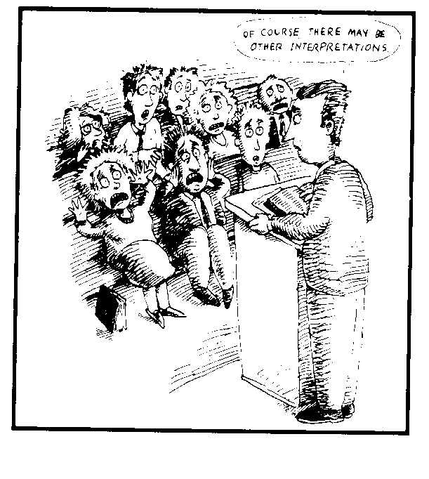
主题式的 讲道会面对加入自己 意见的危机
当然,会有其它的解释.

Slide 9
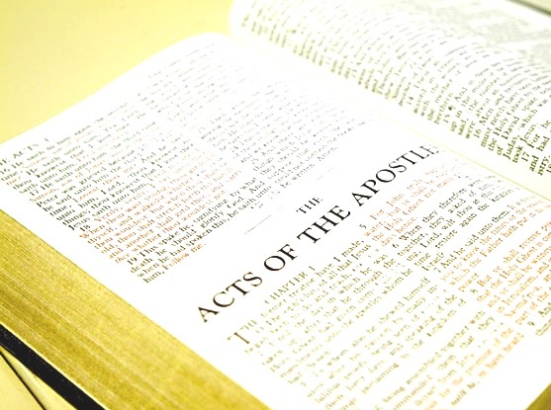
主题式讲道的优点
154-155
A. 与单单一段经文相比之下，它能带来比较完整的发展
1. 神学：系统性的讲道是好的
2. 传记：人物研读
3. 程序：做一些事情的方法
4.说服：堕胎，离婚
5.福音：四个属灵原则
6. 箴言：可以传讲两行箴言
B. 具有很好的系列连接性
C. 提供变化
D. 是讲员可以将一些不在圣经内的题目

Slide 10
主题式讲道的缺点
155
按个人意见释经: 偏离经文原意的解读
错误诠释圣经的途径: 把神的话当成所有问题的答案
不平衡: 倾向强调讲员的强项因为很少人会选择传讲自己不熟悉的题目

Slide 11
主题式释经讲道过程
155a
题目
经文
讲章
脑
信息目标作桥梁
经文主旨
心
信息主旨
结构
骨干
结构
研读
肉
宣讲

Slide 12
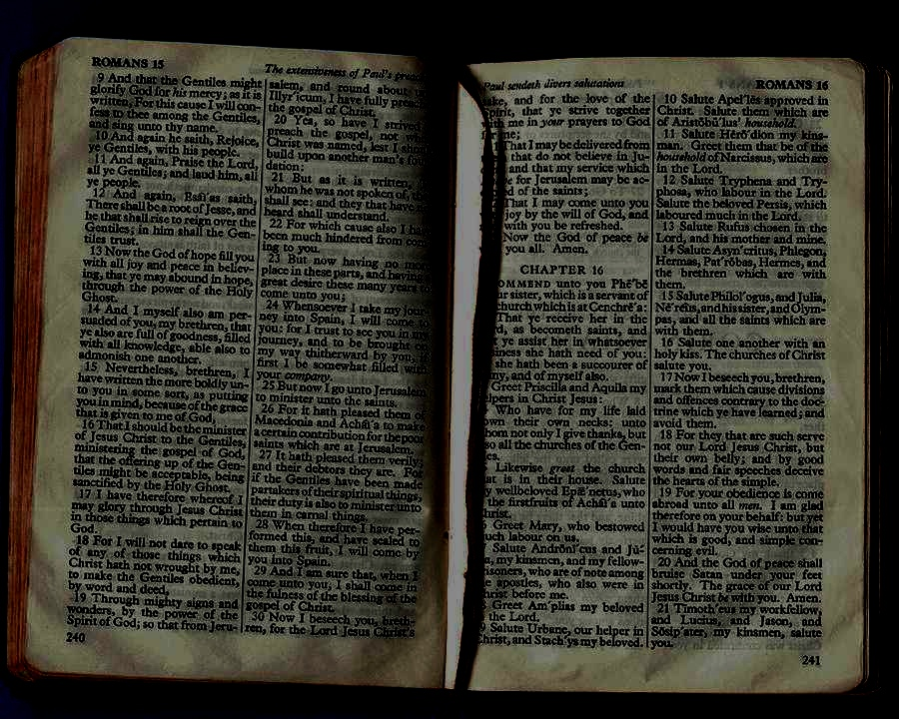
如何主题式讲道呢？
155a
研读: 题目 & 经文, 诠释每一段经文
架构: 诠释每一段经文的中心内容, 重整它们
经文中心思想: 重整每一段经文的中心，并整理出其中的完整摘要
目的 源自于发展性问题
讲章中心思想: 把经文摘要转变为讲章的摘要
架构: 举出适当的例子、应用等
宣讲： 在拟稿和练习以后

Slide 13
主题的例子
156
- 上帝在作什么（第156页）?
- 是谁把石头移开（ 第157a页）?
- 寻找你的伴侣（第157d页）
- 诚信的因素（第157h页）

Slide 14
答案: 主要的想法!
问题:
在聆听了主题式证道之后
听众要带什么信息回家呢?

Slide 15
“不可奸淫”
1. 你觉得这篇讲道的强项是什么？为什么？
2. 这事推论式的架构还是归纳式的架构？
3. 应用是简单性的还是周期性的？
圣经讲道, 31-43

Slide 16
“不可奸淫”
证实: 神为什么说, “你不可奸淫”?
I. 我们不可以犯奸淫因为 神说我们不可以
A. 我们不可以对婚姻作出越轨的事情而不感觉有罪恶感和情绪上的张力
(回应 “神不公平” 的异议)
B. 性是一个结合 (林前6:16)
C. 牵连上一段奸淫的关系已经违背了十诫的5条诫命
II. 我们不可以犯奸淫因为 其后果
A. 带来内在的毁坏, 罪恶感 (诗 51:3)
B. 带来外在的毁坏 & 当婚外情被发现后所带来的伤害
III. 我们应该保持性的纯洁因为那是我们成功拒绝试探的成果
A. 必须控制眼目的情欲 (太 5:29-30)
B. “内心纯洁的人有福了，因为他们必看见神” (太 5:8)
C. 性的试探 [使我们] 证实我们对神的爱

Slide 17
“不可奸淫”
结论
1. 悔改 (举例: 顽固、犯奸淫的男人)
2. 告诉你的另一半 (隐喻)
3. 当大卫不在伪装的时候，他重获自由 (诗 32:1).
4. 上帝的诫命: “不可奸淫”
a. “我们不应该因为相信祂知道什么对我们最好而感到 羞愧” (重述第二点)*
b. “当神的诫命临到我们时，我们可以得着从神而来的力量来遵行祂的标准而活” (重述第三点)
5. “那些遵行上帝话语而不觉 羞愧 的人有福了”
* 注意 第二点 没有提到的后果，以一个积极正面的结尾来结束

Slide 18
Black

Slide 19
讲道链接地址 BibleStudyDownloads.org
免费获得该讲解!
圣经学习下载
Notes:
The explanation for free!
Preaching/Homiletics link address

